Slide 1
Target 전략을 통한 국가암검진 프로젝트는 아직도 진행중 ~
Logotpe
꼴찌에서 답(答)을 찾다 !
2016. 12. 08
광진구보건소

Slide 2
Contents
1. 광진구 소개
2. 국가암검진 현황
3. 부진요인 및 개선사항
4. 사업목표 및 추진전략
5. 사업추진내용
6. 사업추진결과

Slide 3
광진구소개

Slide 4
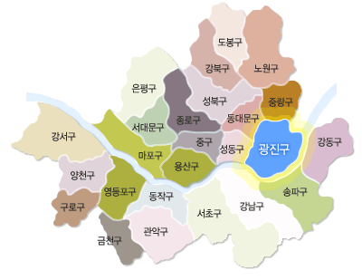
광진구 위치
면적 17.06 ㎢ (서울시의 2.8%)
주거지역 : 11.35 ㎢(66.5%)
상업지역 : 0.22 ㎢(1.3%)
녹지지역 : 5.49 ㎢(32.2%)
주택 133,208호
단독 : 5,237호(3.9%)
다가구 : 70,711호(53.1%)
아파트 : 27,748호(20.9%)
연립, 다세대 : 29,512호(22.1%)
Add Contents Title
Get a modern PowerPoint Presentation that is beautifully designed. I hope and I believe that this Template will your Time, Money and Reputation.

Slide 5
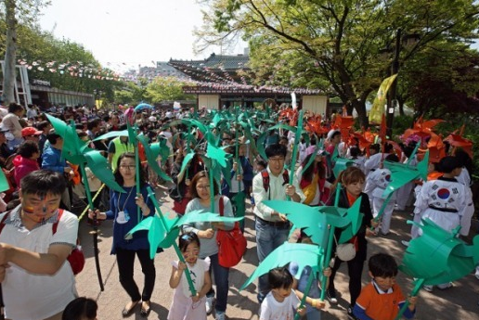
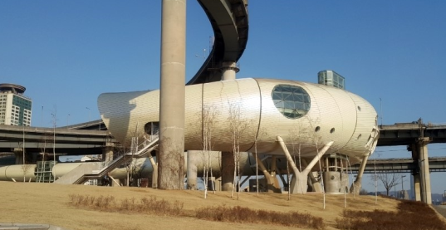
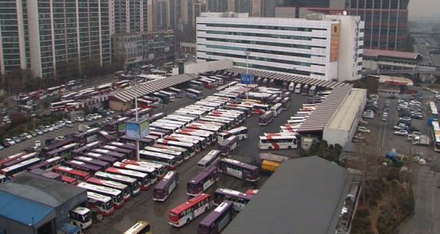
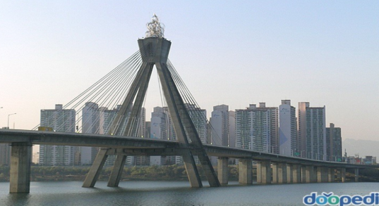
광진구의 특성
풍부한 녹지대를 형성 하고 있어 쾌적한 환경을 자랑
어린이대공원
한강 뚝섬공원
건국대·세종대학교테크노마트
아차산 등
교통의 요충지로 동부 서울의 관문
지하철
2·5·7호선 관통
동서울터미널
7개의 한강교량

Slide 6
Who? 국가암 검진률 꼴찌를 면하라!

Slide 7
국가암검진 프로젝트 추진배경
知彼知己
百戰百勝!
2012~2014년
서울시 20위!
하위를 면하라!!!
수검률
향상 기대
정부합동평가 암검진사업 회의
Target 전략활용 추진계획
사업담당부서 자체진단

Slide 8
광진구 국가암검진현황

Slide 9
광진구 인구 V/S 국가암 검진인구
183,485
176,884
암종별 연인원
142,365명
실인원
75,515명
21%
국가 암검진
대 상
51%
49%

Slide 10
최근 3년간 국가암 수검현황
출처 : 국민건강보험공단
연 도 | 전 국 | 서울시 | 광진구 | 비 고
2014년 | 39.3% | 38.9% | 36.7% | 25개구 중 평균 20위
2013년 | 38.9 % | 38.8% | 37.2%
2012년 | 35.2 % | 35.7 % | 36.4%

Slide 11
전년도 암종별 수검현황

Slide 12
연령별 암검진 대상자 현황

Slide 13
연령별 수검현황

Slide 14
암검진 수검자 중 이상소견현황

Slide 15
서울시 상위 3개구 VS 광진구 검진기관
순위 | 자치구 | 의료기관 현황 |  |  |  |  | 비 고
 |  | 종합 병원 | 병원 | 의원 | 공휴일 검진 | 총계
1위 | 강○구 | 2 | 10 | 54 | 7 | 66 | 건강관리협회 서부지부
2위 | 영○○구 | 7 | 6 | 51 | 2 | 64
3위 | 동○○구 | 5 | 8 | 36 | 6 | 49 | 건강관리협회 동부지부
20위 | 광진구 | 2 | 0 | 50 | 4 | 52 | 5대암 검진기관 17개소

Slide 16
수검률 상위 3개구 암검진 병원 현황
종합병원 2, 병원 10개, 건강관리협회지부
암검진 1위(강○구)
종합병원 7, 병원 6개
암검진 2위(영○ ○ 구)
종합병원 5, 병원 8개, 건강관리협회지부
암검진 3위(동○ ○ 구)
종합병원 2
암검진 20위(광진구)
16

Slide 17
Why? 국가암검진! 왜? 무엇이 문제인가?

Slide 18
국가암 검진사업 부진요인
1. 낮은 대장암 검진률
2. 50대 연령 검진률 저조
5대암 중 대장암비율은 33.6%로 가장 높으나, 수검률은 25%로 가장 저조
연령별 대상자 중 46.6%로 가장 많이 차지하나, 전체 수검률에 영향을 크게 줌

Slide 19
국가암 검진사업 부진요인
3. 젊은연령층(30대) 검진문제 대두
4. 병원급 이상 의료기관 부족현상
총 검진대상은 6.7%로 낮음에도, 가장 낮은 수검률을 보이면서, 이상소견률은 높음
구민이 믿고 신뢰하는 병원급 의료기관 부족

Slide 20
국가암 검진사업 부진요인
5. 주요 Tatget 층을 겨냥한 홍보부족
현황파악을 간과한 대중적인 홍보방법 사용
6. 국가암 종별 프로그램 개선 필요성
대장암, 유방암 등 비효과적인 검진방법으로 프로그램 개선이 요구됨

Slide 21
2014. 지역사회 건강조사 설문결과
7. 국가암검진 미수검 사유
필요성을 느끼지 못해서 (75.2%)
검진비용이 비싸서(11.2%)
검진받을 시간이 없어서(11.2%)

Slide 22
국가암검진 부진요인 VS 개선사항
1. 낮은 대장암 검진률
2. 50대 연령 검진률 저조
3. 젊은 연령층 검진문제 대두
4. 병원급 이상 의료기관 부족현상
5. 주요 Tatget 층을 겨냥한 홍보부족
미수검자 타겟 우편, 1:1 전화, 채변통 선지급, 암 의료기관 전년도 수검자 사후관리, 의료기관 배너게시 등
홍보 전담 기간제 인력채용 - 미수검 1:1 전화, 50대 선별적 우편발송, SNS 발송 등
주 경제활동 직장인 대상자를 위한 공휴일 검진 기관 확보
관내 암검진의료기관 협력 - 토요 암검진 기관 및 원스톱(5대암) 의료기관 확대
홍보전담요원 확보로 주요 타겟층을 위한 다양한 홍보방법으로 연중 효과적인 암검진 독려
6. 국가암 종별 프로그램 개선 필요성
대장암, 유방암 등 비효과적인 검진방법에 대한 국민건강보험공단에 의견개진
7. 국가암검진 미수검사유 – 2014 지역사회 건강조사 설문
조기검진 인식개선 활동, 검진 가능한 시간 확보 시급
Notes:
위와 같은 부진요인을

Slide 23
How ? 국가암검진 수검률 향상 추진전략은?

Slide 24
국가암검진 사업목표 및 추진전략
Target 전략
유관기관 협업체계 구축
- 홍보전담 인력배치
- 암 종별 타겟 홍보
- 대상자 중심 홍보
- 연령별 홍보
- 유 소견자, 미 수검자
38%
수검률
- 암 검진 의료기관
- 국민건강보험공단
- 15개 동사무소 및 관련단체
- 건강관리협회
- 내, 외부기관 및 홍보기관
- 국가암 인식개선활동
- 불특정 다수를 위한 홍보
- 조기암 검진 및 예방강좌
- 기 검진자 사후관리
- 암검진 홍보물 제작배부
- 암 검진 의료기관
- 휴일검진의료기관
- 대중매체 홍보
- 수검자 불편사항
암 예방 환경조성
국가암검진 모니터링

Slide 25
What? 국가암검진 사업 추진내용은?

Slide 26
국가암 수검률 향상을 위한 Target 전략
50대 연령 집중 홍보공략
부진암종 대장암 타겟 홍보
미 수검자, 유 소견자 집중관리
대상자 편의성 증진 찾아가는 홍보활동
각종 주민 밀집행사 캠페인(내, 외부)
보건소 집중방문 시간 (오전, 점심이후) 홍보
대변통 제작 - 先배부
의료기관 간담회 시 분변잠혈검사 독려부탁
50대 대장암검진 집중 문자발송
SMS 문자, 우편발송, 전화통화 수검독려
방문간호사 연계 - 취약계층 미 수검가정
국가암검진 발견자 치료비지원 안내 등
보건소, 구청 타 사업, 광진구민대상 교육
월 1회 상시 – 지하철 2,5,7호선 9개역 순회
종교기관, 경로당 교육 시 홍보
전담기간제 인력채용 - 전화, 우편, 문자 등
Target 전략

Slide 27
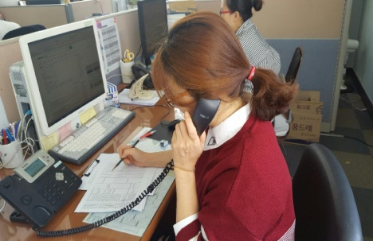
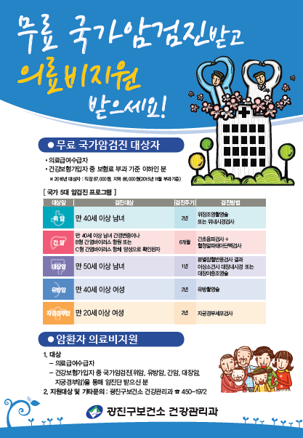
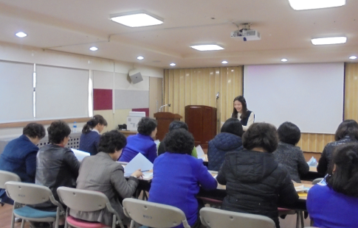
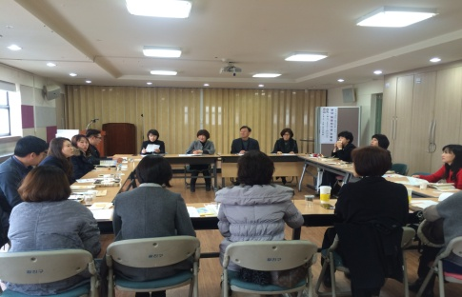
Target 전략 추진내용(1)
50대 연령 집중공략
전담인력채용 : 전화방문 15,951건,
우편발송 2,736건, 문자 95,695건,
보건소 집중방문시간 매일 홍보
보건소, 구청 취약계층 교육홍보 등
홍보전담 인력
우편발송 리플렛
부진암종 대장암 Target 홍보
의료기관 간담회 2회, 1차검진 독려
취약계층 방문간호사 교육 3회,
채변통 배부 1,000건
50대 대장암 문자발송 42,962건
방문간호사 협력
암검진 의료기관간담회

Slide 28
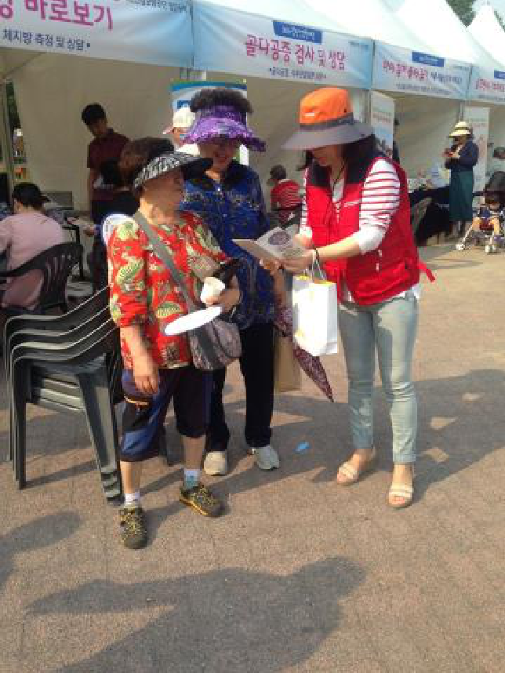
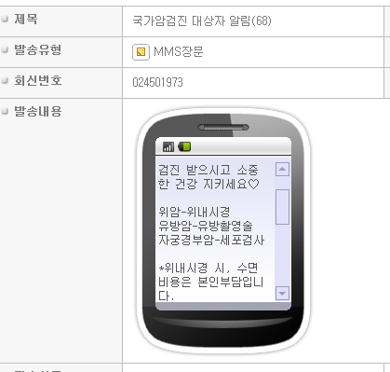
Target 전략 추진내용(2)
미수검자, 유소견자 관리
SMS 문자발송, 우편발송
취약계층 미수검자관리
국가암검진 발견자 치료비지원
14년 대비 15년 63명 증가
2,5,7 호선 지하철역홍보
건강한마당 행사홍보
검진대상자 편의중심 홍보
구청 보건소 프로그램연계 36회
각종 주민 밀집행사 캠페인 45회
지하철 2,5,7호선 월 1회 홍보
종교기관, 경로당 교육 시 홍보
미수검자 문자발송
타교육연계 홍보

Slide 29
유관기관 긴밀한 협업체계 구축
국민 건강보험공단
국가암 검진 의료기관
내 ·외부기관
암 검진 홍보기관
광진지사 상·하반기 간담회 개최
관내 52개소 검진기관, 건강관리협회동부지사
공휴일, 원스톱 암 검진기관 확대
내부 방문간호팀 (대변통선배부), 검진팀 일반검진 수검독려, 보건위생과 식품위생팀 등
동주민센터(통· 반장),복지정책과, 사회복지과, 가정복지과, 지역사업장, 지역단체(복지관 등)
내부 : 기획홍보담당관, 구 소식지, IPTV, 전광판
수검자 연락처 확보, 암검진 의료기관 정도관리
검진 안내문(검진표) 우편발송 정확도 증가방안
외부 : 마을버스, 지하철, 종교기관, 복지관 등
공동주택 연계 : 미디어 보드, 게시판, 방송 활용
사업장 가입자 대상검진 독려(특히 영세사업장)
검진대상자 우편발송 횟수 늘려달라 요구
의료기관 기 검진자 문자발송
의료기관 내원객 독려 요구
관내 검진기관 홍보베너 게시, 리플릿 비치
유관기관 협업

Slide 30
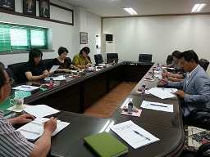
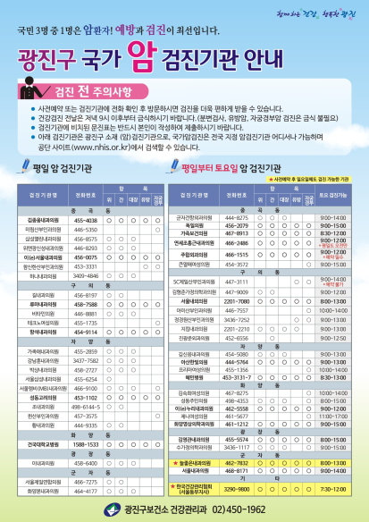
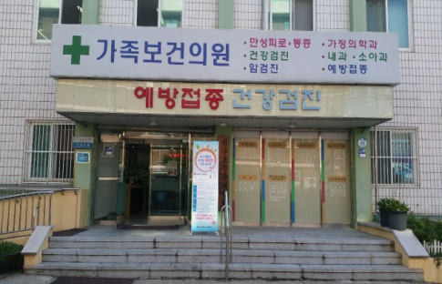
유관기관 협업 추진내용(1)
국민건강보험공단
광진지사 상, 하반기 간담회 개최
수검자연락처, 암 검진기관 정도 관리
영세사업장 효율적 검진방안
암검진 프로그램 개선안 의견개진
공동우편 14년 대비 15년 3배 증가
건강보험 광진지사간담회
암검진의료기관 협조공문
국가암검진 의료기관
간담회(52개소), 배너, 리플릿비치
공휴일 및 원 스톱 암검진기관 확대
(토요검진 14년 4개소 → 16년 26개소)
(원스톱 14년 17개소 → 16년 19개소)
건강관리협회 동부지사(기검진자)
공휴일검진기관 리플릿
암의료기관 배너

Slide 31
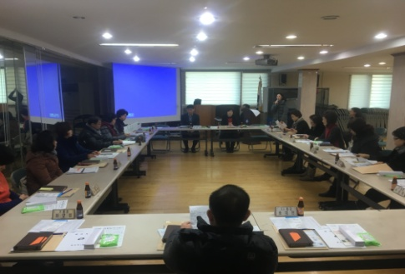
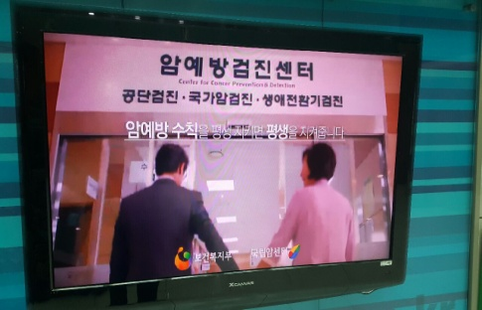
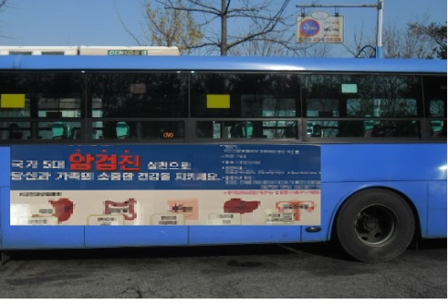
유관기관 협업 추진내용(2)
내부, 외부기관 협업
내부-방문건강팀, 검진팀, 진료팀
외부-동주민센터, 사업장, 구청내 사업연계(복지관, 건강가정지원센터, 장애인편의지원센터 등)
통, 반장회의
건강관리협회 간담회
암 검진 홍보기관 협업
내부-기획홍보팀, 구소식지, IPTV 등
외부-마을버스 4개, 지하철, 종교기관
공동주택연계 : 아파트 미디어보드
게시판, 방송, 관내 공공시설 등
IPTV 홍보영상
마을버스 홍보

Slide 32
암예방 환경조성
검진 ,예방강좌
인식개선활동
홍보물품제작배부
대 구민 캠페인
분야별 암 예방 강좌
전담인력지속홍보
물티슈
일회용밴드
전립선암 검진· 강좌
구청 타 사업 연계 必
물병, 반짓고리
리플렛, 포스터
약품 케이스 등
찾아오는 내소자 홍보
IPTV, 전광판, 게시판 등
암 검진의료기관 배너
주말가능의료기관안내
대상자중심홍보
찾아가는 암검진 홍보
건강관리협회
홍보부스 운영
보도자료 배포 등
한국전립선협회
조기검진 인식개선 확산

Slide 33
국가암검진 모니터링
1. 암검진의료기관
토요 암검진기관
원스톱 암검진기관
3. 수검자 불만사항
5대암 관련 불만사항
(대장암, 유방암 등)
2. 대중매체 홍보
IPTV, 전광판, 홈페이지
아파트 방송·미디어보드
구소식지, 홈페이지 등

Slide 34
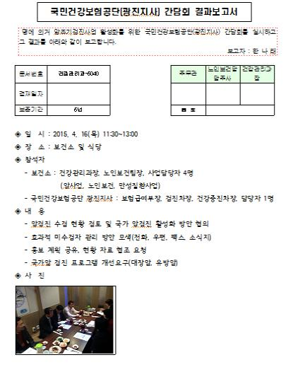
암검진 프로그램 개선요구
개선요구 - 건강보험공단
대장암 검사 불편사항
1차 분변 잠혈검사로 확진 불가능,
채변과 이송불편으로 비 선호
유방암 검사 불편사항
우리나라 여성특성상 치밀유방이 많아 유방초음파 빈번시행으로 민원발생

Slide 35
국가암 검진사업 추진결과
13년 ~14년 20위
15년
순 위
8위( 12위 상승)
성공요인
⇩
국가암 검진 유관기관
연계 및 협조
&
다양한 홍보활동
광진구보건소
국민건강보험공단
15년 목표 38% 대비
14년 36.6 → 15년 42.4
전체 수검률
4.4% 상승
(5.8%↑)
관내 암검진의료기관 등
외부홍보기관 및 관련기관 등
14년 25.1% → 15년 28.8%
대장암 수검율
(3.7%↑)
의료기관 인프라구축
토요 암검진 기관확대 : 14년 4개소
간담회 비용 및 홍보비용 절감
→ ’16년 현재 26개소(22개소↑)

Slide 36
하나의 목표 - 상호협력

Slide 37
Thank You

